Slide 1


CONTRALORIA SOCIAL
AIEC 2026
Sesión de Capacitación

Slide 2

¿QUÉ ES LA CONTRALORÍA Social?
La Contraloría Social es el conjunto de acciones de control, vigilancia y evaluación que realizan las personas, de manera organizada o independiente, en un modelo de derechos y compromisos ciudadanos, con el propósito de contribuir a que la gestión gubernamental y el manejo de los recursos públicos se realicen en términos de transparencia, eficacia, legalidad y honradez, así como para exigir la rendición de cuentas a sus gobernantes.
2

Slide 3
Los comités de Contraloría Social (CCS) son personas elegidas democráticamente, que participarán en la integración de Comités que acompañarán la ejecución del proyecto cultural y vigilarán el cumplimiento de los objetivos planteados por el Apoyo. No persiguen ningún interés de lucro, ni beneficio personal.
COMITÉ DE CONTRALORÍA SOCIAL

Slide 4
Participantes
Instancia Normativa
Dirección General de Vinculación Cultural a través de la Subdirección de Vinculación Regional
Instancia Ejecutora
Instituciones Estatales de Cultura responsables de la ejecución de proyectos culturales
Contralores Sociales
Ciudadanas y ciudadanos participantes como Contralores Sociales

Slide 5

Mecanismo de funcionamiento
Instancia Ejecutora
Convocar a Beneficiarios a participar en la Contraloría Social
Asistir a las Reuniones del Comité y fungir como Enlace entre los Comités y la Instancia Ejecutora
Contralores Sociales
Decidir de forma democrática a la Presidenta (e) del Comité
Decidir el número y periodicidad de las Reuniones mediante las cuales darán vigilancia al proyecto apoyado con recursos Federales del AIEC
Capturar la Información, producto de las reuniones del Comité de Contraloría Social, en el Sistema Informático de Contraloría Social
En el caso de encontrar inconsistencias, irregularidades o quejas procederán a la denuncia ante las Instancias Correspondientes
Solicitar información específica relativa a la ejecución del proyecto.

Slide 6


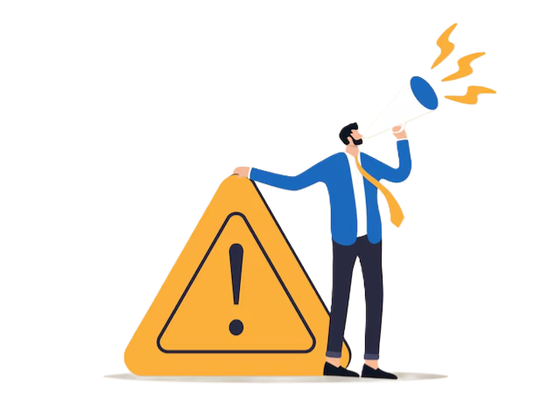
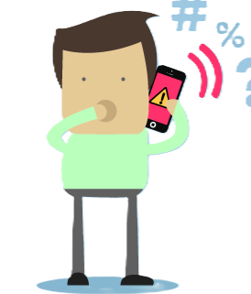
¿Qué vigilan los Contralores Sociales?
Observar
Que la información relativa al proyecto sea suficiente, veraz y oportuna
Las personas beneficiarias cumplan con los requisitos
Informar
Denunciar
El ejercicio de los recursos públicos sea oportuno, transparente y apegado las reglas de operación y normativa aplicable
Exista documentación comprobatoria del ejercicio de los recursos públicos y de la entrega de los beneficios;
Las Actividades se cumplan con los periodos de ejecución y entrega de los beneficios;
El programa federal no se utilice con fines políticos, electorales, de promoción personal, de lucro u otros distintos al objeto del programa federal;
El programa federal se ejecute en un marco de igualdad entre mujeres y hombres
Detectar malas prácticas o desviaciones en las actividades del proyecto
Recibir las quejas y denuncias sobre la aplicación y ejecución del proyecto por parte de los beneficiarios,
Recabar la información relativa a las denuncias y canalizarlas a las autoridades Correspondientes
Informar y dar seguimiento, tanto a las actividades del proyecto y a los acuerdos del Comité de Contraloría Social

Slide 7

¿Qué Cosas se denuncian?
Actos de Corrupción
Acoso y Hostigamiento
Desvío de recursos públicos
Abusos de Autoridad
Soborno o intento de sobornos
Condicionamiento de acceso a bienes y servicios públicos
Favoritismo, nepotismo o discriminación
Actos de prepotencia o mala actuación de servidores públicos
Incumplimiento sin justificación de las actividades del proyecto

Slide 8

AIEC 2026
“Este programa es público, ajeno a cualquier partido político.
Queda prohibido el uso para fines distintos a los establecidos en el Programa”
Contacto Asesorías
Verónica Espinoza López
veronica.espinoza@cultura-bcs.gob.mx
Oficina: 612 2 47 95
Particular: 612 20 458 66

